Slide 1
Algoritmi Greedy

Slide 2
Soluzione di un problema di ottimizzazione
Ad ogni problema è associato un costo/valore
Una soluzione e’ frutto di una sequenza di scelte, ciascuna delle quali contribuisce a determinare il costo/valore finale
Si è interessati a trovare una soluzione che abbia un costo/valore ottimo (minimo o massimo)

Slide 3
Algoritmi greedy
Si applicano a problemi di ottimizzazione in cui dato un insieme di oggetti {a1,…,an} occorre selezionare un sottoinsieme “ottimo” S di oggetti che verificano una determinata proprietà
Idea: “per trovare un soluzione globalmente ottima, scegli ripetutamente soluzioni ottime localmente”

Slide 4
Problema del cambio di denaro
Input
Un numero intero positivo n
Output
Il più piccolo numero intero di banconote o monete per cambiare n euro usando pezzi da 20, 10, 5, e 1.
Esempi
n = 58, 7 pezzi: 20+20+10+5+1+1+1
n = 18, 5 pezzi: 10+5+1+1+1
Algoritmo
Dispensa un pezzo alla volta
Ad ogni passo, utilizza il pezzo più grande che non superi la cifra rimanente.

Slide 5
Un altro problema del cambio di denaro
Input
Un intero positivo n
Output
Il più piccolo numero di banconote per cambiare n dollari usando banconote da 12, 8, e 1 dollari.
Esempio
n = 31
9 banconote: 12 + 12 + 1 + 1 + 1 + 1 + 1 + 1 + 1
6 banconote : 12 + 8 + 8 + 1 + 1 + 1
Il criterio greedy non
garantisce ottimalità

Slide 6
Struttura degli algoritmi greedy
Si assume che gli oggetti abbiano associato un valore di “appetibilità”.
La soluzione viene costruita incrementalmente scegliendo ad ogni passo l’oggetto che ha appetibilità maggiore e può essere aggiunto a quelli già selezionati.

Slide 7
Quando è applicabile la metodologia greedy?
Sottostruttura ottima: una soluzione ottima del problema contiene al suo interno una soluzione dei sottoproblemi
Scelta greedy: la scelta dell’ottimo locale garantisce una soluzione ottima globale

Slide 8
La scelta greedy riduce un problema ad un problema più piccolo dello stesso tipo di quello di partenza. Una soluzione ottima è determinata dalla sequenza di tali scelte che alla fine producono un problema vuoto.

Slide 9

Il problema dello zaino
Un ladro vuole rubare dei beni che trasporterà in uno zaino. Può prendere W chili di bottino (W è la capacità dello zaino). Deve scegliere tra n articoli, ognuno dei quali ha peso w_{i} e valore v_{i}.
Può prendere qualsiasi articolo, purchè non ecceda la capacità W.

Slide 10
Problema:
Quale è il massimo valore che può mettere insieme e quali articoli deve prendere per massimizzare il valore complessivo del bottino?

Slide 11
Due varianti del problema:
Lo zaino frazionario (o continuo): si possono prendere frazioni di ciascun articolo.
Lo zaino discreto (o zaino 0-1): gli articoli sono indivisibili, quindi ciascun articolo o lo si prende oppure no (scelta 0-1)

Slide 12
Lo zaino frazionario è risolvibile con un metodo greedy
Consideriamo come valore di appetibilità il valore di ciascun oggetto (v_{i}) per unità di peso (w_{i}):
v_{i}/w_{i}

Slide 13
Idea dell’algoritmo greedy:
Prendi il più possibile dell’oggetto con il più alto rapporto v_{i}/w_{i}.
Se la dotazione dell’oggetto è esaurita e non hai ancora riempito lo zaino, considera il prossimo oggetto con il più alto rapporto v_{i}/w_{i}.
Ripeti il procedimento finchè lo zaino è pieno.

Slide 14
Proprietà della sottostruttura ottima
Se rimuovo una quantità w di un articolo j da un carico ottimo ottengo un carico ottimo che pesa al piu’ W-w e che posso mettere insieme avendo a disposizione n-1 articoli con le quantità originarie e w_{j} -w chili dell’articolo j.
Altrimenti: se ci fosse un carico che vale di più, potrei ottenere un carico migliore con la dotazione originaria degli n articoli e peso W, aggiungendo w chili di j a quel carico.

Slide 15
Proprietà della scelta greedy
Sia h un articolo con il più alto rapporto v_{h}/w_{h}.
C’è una soluzione ottima L in cui prendo il massimo di h, cioè
L_{h}= min(W,w_{h})
Dopo aver scelto L_{h} il problema si riduce a trovare una soluzione ottima scegliendo tra n-1 oggetti (h escluso) e potendo mettere insieme un peso non superiore a W- L_{h}. Si ripete il ragionamento considerando la prossima scelta greedy.

Slide 16
Knapsack(W, w,v)
Ordina {1,…,n} per v_{i}/w_{i} non crescente
C ← W
for i = 1 to n do
L_{i} ← 0
i ← 1
while (i ≤ n) and (C > 0) do
L_{i} ← min(C, w_{i})
C ← C - L_{i}
i ← i+1
return L

Slide 17
Knapsack(W, w,v) (L valori frazionari)
Ordina {1,…,n} per v_{i}/w_{i} non crescente
C ← W
for i = 1 to n do
L_{i} ← 0
i ← 1
while (i ≤ n) and (C > 0) do
if (w_{i} > C)
then L_{i} ← C (L_{i} ← C/w_{i})
C ← 0
else L_{i} ← w_{i} (L_{i} ← 1)
C ← C - w_{i,}
i ← i+1
return L

Slide 18
Esempio

Slide 19
Esecuzione algoritmo
i C L₁ L₂ L₃
/ 50 0 0 0
1 40 10 0 0
2 20 10 20 0
3 0 10 20 20
Soluzione: V = 10*6 + 20 *5+20* 4 = 240

Slide 20
Zaino 0-1
Stesso problema, ma gli articoli vanno presi interamente:
L_{i} = 1 se prendiamo l’articolo i
L_{i} = 0 se non prendiamo l’articolo i
Vale la proprietà della sottostruttura ottima anche per lo zaino 0-1: se ad un carico ottimo di peso W tolgo un oggetto j, ottengo un carico ottimo di peso W - w_{j}

Slide 21
GreedyKnapsack0-1(W, w,v)
Ordina {1,…,n} per v_{i}/w_{i} non crescente
C ← W
for i = 1 to n do
L_{i} ← 0
i ← 1
while (i ≤ n) and (C > 0) do
if (w_{i} > C)
then L_{i} ← 0
else L_{i} ← 1
C ← C - w_{i,}
i ← i+1
return L

Slide 22
Rivediamo l’esempio

Slide 23
Esecuzione algoritmo
i C L₁ L₂ L₃
/ 50 0 0 0
1 40 10 0 0
2 20 10 20 0
3 20 10 20 0 (w=30)
Soluzione: V = 10*6 + 20 *5= 160

Slide 24
È ottima la soluzione?
NO!!
Se prendo l’articolo 2 e l’articolo 3 ottengo:
V = 100 + 120 = 220
La strategia greedy non trova una soluzione ottima per il problema dello zaino 0-1

Slide 25
Non vale il principio della scelta greedy
la scelta se prendere o no un oggetto non dipende dalla sua appetibilità.
Per trovare una soluzione ottima bisogna comparare la soluzione del sottoproblema in cui si è scelto di prendere un articolo con la soluzione in cui si è scelto di non prendere quell’articolo.

Slide 26
Algoritmi e Strutture Dati
Capitolo 13 - Programmazione dinamica
Alberto Montresor
Università di Trento
This work is licensed under the Creative Commons Attribution-NonCommercial-ShareAlike License. To view a copy of this license, visit http://creativecommons.org/licenses/by-nc-sa/2.5/ or send a letter to Creative Commons, 543 Howard Street, 5th Floor, San Francisco, California, 94105, USA.

Slide 27
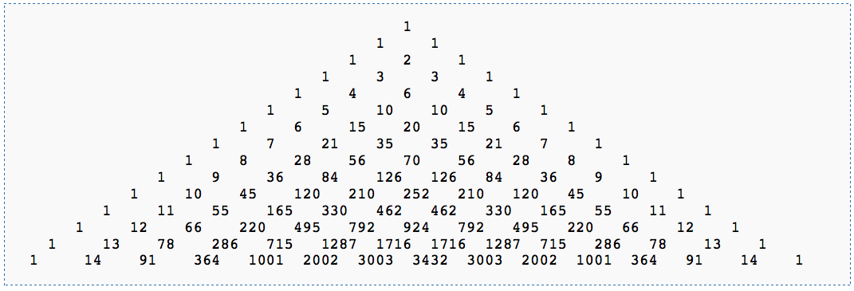

Coefficienti binomiali
Coefficienti binomiali
Il numero di modi di scegliere k oggetti da un insieme di n oggetti
I coefficienti di un’equazione di grado n

Slide 28
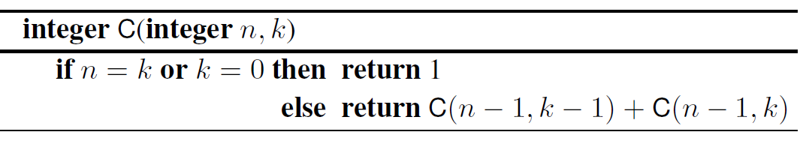
Triangolo di Tartaglia
Versione ricorsiva
Deriva direttamente dalla definizione
Domanda
Complessità?

Slide 29
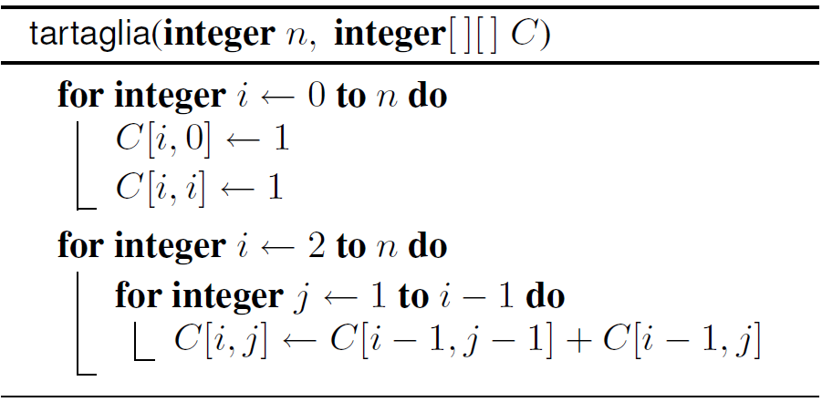
Triangolo di Tartaglia
Versione iterativa
Basata su programmazione dinamica
Domanda
Complessità?

Slide 30
Catena di moltiplicazione di matrici
Problema:
Data una sequenza di matrici A1, A2, A3, …, An, compatibili 2 a 2 al prodotto, vogliamo calcolare il loro prodotto.
Cosa vogliamo ottimizzare
La moltiplicazione di matrici si basa sulla moltiplicazione scalare come operazione elementare.
Vogliamo calcolare il prodotto impiegando il numero minore possibile di moltiplicazioni
Attenzione:
Il prodotto di matrici non è commutativo...
...ma è associativo: (A1 ⋅ A2) ⋅ A3 = A1 ⋅ (A2 ⋅ A3)

Slide 31
Catena di moltiplicazione tra matrici
3 matrici: A B C 100x1 1x100 100x1
 | # Moltiplicazioni | Memoria
(A ⋅ B ) ((A ⋅ B ) ⋅ C ) | 100×1×100 = 10000 100×100×1 = 10000 20000 | 10000 100 10100
(B ⋅ C) (A ⋅ (B ⋅ C)) | 1×100×1 = 100 100×1×1 = 100 200 | 1 100 101

Slide 32
Catena di moltiplicazione tra matrici
4 matrici: A B C D 50x10 10x40 40x30 30x5
((( A ⋅ B ) ⋅ C ) ⋅ D ) : 87500 moltiplicazioni
(( A ⋅ ( B ⋅ C )) ⋅ D ) : 34500 moltiplicazioni
(( A ⋅ B ) ⋅ ( C ⋅ D )) : 36000 moltiplicazioni
( A ⋅ (( B ⋅ C ) ⋅ D )) : 16000 moltiplicazioni
( A ⋅ ( B ⋅ ( C ⋅ D ))) : 10500 moltiplicazioni
((( A ⋅ B ) ⋅ C ) ⋅ D ) : 87500
( A ⋅ B ) 50×10×40 = 20000
(( A ⋅ B ) ⋅ C ) 50×40×30 = 60000
(( A ⋅ B ) ⋅ C ) ⋅ D 50×30× 5 = 7500
87500

Slide 33
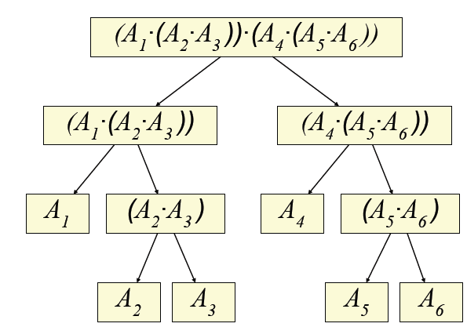
Parentesizzazione
Definizione: Unna parentesizzazione Pi,j del prodotto Ai · Ai+1 · · · Aj consiste
nella matrice Ai, se i = j;
nel prodotto di due parentesizzazioni (Pi,k · Pk+1,j), altrimenti.
Esempio:
(A1·(A2·A3 )) · (A4·(A5·A6 )) → k=3
“Ultima moltiplicazione”

Slide 34
Parentesizzazione ottima
Parentesizzazione ottima
Determinare il numero di moltiplicazioni scalari necessari per i prodotti tra le matrici in ogni parentesizzazione
Scegliere una delle parentesizzazioni che richiedono il numero minimo di moltiplicazioni
Motivazione:
Vale la pena di spendere un po' di tempo per cercare la parentesizzazione migliore, per risparmiare tempo dopo
Domanda
Quante sono le parentesizzazioni possibili?
n=3 → 2, n=4 → 5, n=5 → ???

Slide 35
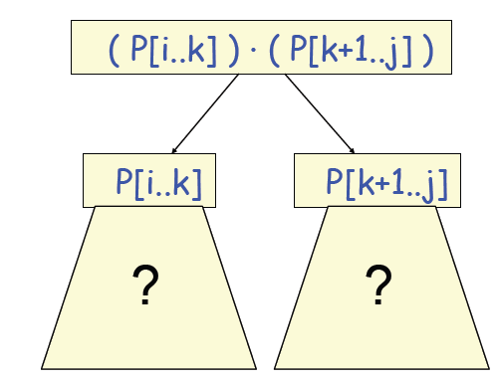
Struttura di una parentesizzazione ottima
Sia A[i..j] = Ai · Ai+1 ··· Aj una sottosequenza del prodotto di matrici
Si consideri una parentesizzazione ottima P[i..j] di A[i..j]
Esiste una “ultima moltiplicazione”: in altre parole, esiste un indice k tale che P[i..j] = P[i..k] · P[k+1..j]
Domanda:
Quali sono le caratteristiche delle due sotto-parti P[i..k] e P[k+1..j] ?

Slide 36
Caratterizzazione del problema
Definizione
Una sequenza T è una sotto-sequenza di P se T è ottenuta da P rimuovendo uno o più elementi
Alternativamente: T è definito come il sottoinsieme degli indici l'insieme di elementi di P che compaiono anche in T
Gli elementi rimanenti devono comparire nello stesso ordine, anche se non devono essere necessariamente contigui in P
Esempio
P = “AAAATTGA” , T = “AAATA”
Nota
La sequenza nulla è una sotto-sequenza di ogni sequenza

Slide 37
Caratterizzazione del problema
Definizione:
Date due sequenze P e T, una sequenza Z è una sottosequenza comune di P e T se Z è sottosequenza sia di P che di T
Scriviamo Z ∈ CS(P, T)
“Common Sub-sequence”, o CS
Definizione:
Date due sequenze P e T, una sequenza è una sotto-sequenza comune massimale di P e T, se Z ∈ CS(P, T) e non esiste una sequenza W ∈ CS(P, T) tale che |W| > |Z|
Scriviamo Z ∈ LCS(P, T)
“Longest Common Sub-sequence”, o LCS

Slide 38
Caratterizzazione del problema
Problema LCS
Input: due sequenze di simboli, P e T
Output: Trovare la più lunga sottosequenza Z comune a P e T
Esempio
P = “AAAATTGA”
T = “TAACGATA”
LCS(P,T) = ????
Prima di provare con la programmazione dinamica, proviamo di “forza bruta”...

Slide 39
Caratterizzazione della soluzione ottima
Data una sequenza P=(p1, …, pn):
denoteremo con P(i) l’i-esimo prefisso di P, cioè la sotto-sequenza ( p1, … , pi )
Esempio:
P = ABDCCAABD
P(0) denota la sotto-sequenza nulla
P(3) = ABD
P(6) = ABDCCA

Slide 40
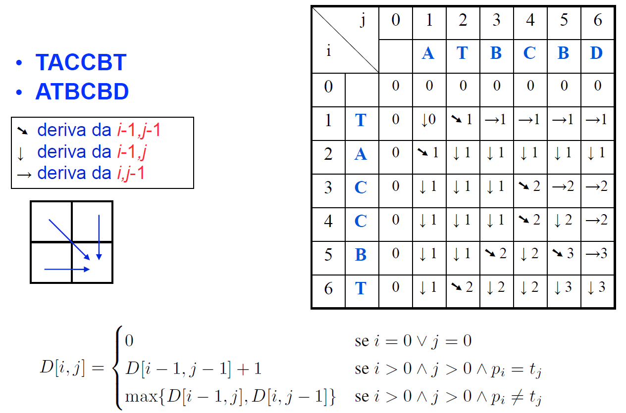

Slide 41
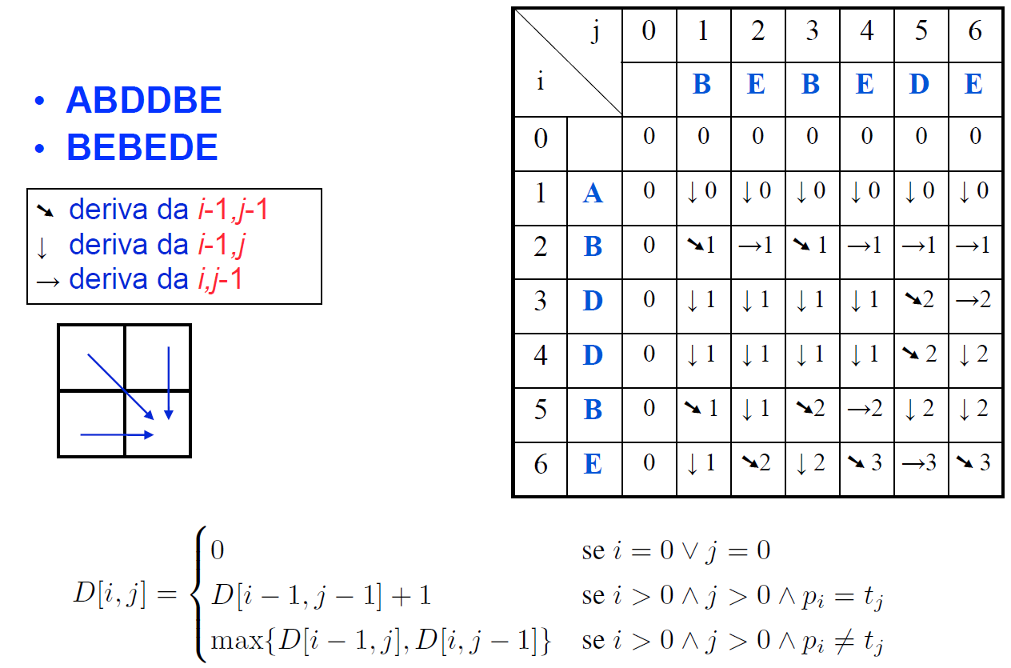

Slide 42
Algoritmi e Strutture Dati
Capitolo 18 - Teoria dell’NP-Completezza
Alberto Montresor
Università di Trento
This work is licensed under the Creative Commons Attribution-NonCommercial-ShareAlike License. To view a copy of this license, visit http://creativecommons.org/licenses/by-nc-sa/2.5/ or send a letter to Creative Commons, 543 Howard Street, 5th Floor, San Francisco, California, 94105, USA.

Slide 43
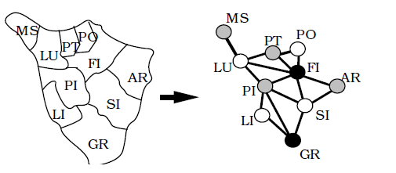
Problemi nella stessa situazione
COLORAZIONE (COLORING).
Dati un grafo non orientato ed un intero k, è possibile colorarne i nodi usando al più k colori in modo che ogni nodo sia colorato diversamente dai nodi adiacenti?
CRICCA (CLIQUE).
Dati un grafo non orientato ed un intero k, esiste un sottoinsieme di almeno k nodi tutti mutuamente adiacenti?

Slide 44
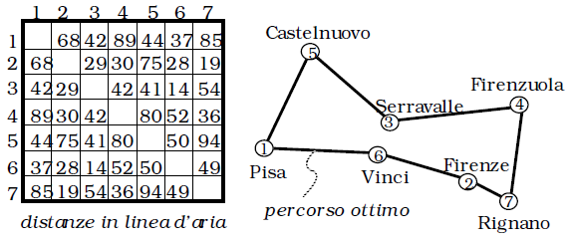
Problemi nella stessa situazione
COMMESSO VIAGGIATORE (TRAVELING SALESPERSON, TSP).
Date n città, le distanze tra esse, ed un intero k, è possibile partire da una città, attraversare ogni città esattamente una volta tornando alla città di partenza, percorrendo una distanza totale non superiore a k?

Slide 45
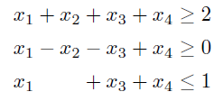
Problemi nella stessa situazione
PROGRAMMAZIONE LINEARE 0/1 (0/1 LINEAR PROGRAMMING).
Data una matrice A di elementi interi e di dimensione m × n, ed un vettore b di m elementi interi, esiste un vettore x di n elementi 0/1 tale che Ax ≤ b?
SODDISFATTIBILITA` (SATISFIABILITY).
Data un’espressione booleana in forma normale congiuntiva, esiste un’assegnazione di valori di verità vero/falso alle variabili booleane che rende l’espressione vera?

Slide 46
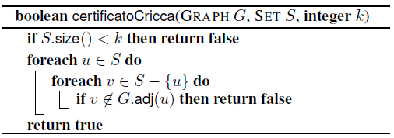
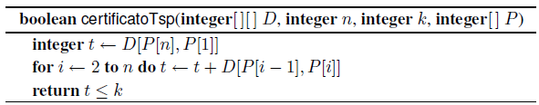
Certificato polinomiale
Certificato polinomiale
un algoritmo che, data una presunta soluzione del problema, verifica in tempo polinomiale che tale soluzione sia effettivamente una soluzione che dà risposta sì

Slide 47
Non determinismo
Algoritmo non deterministico
algoritmo che, posto di fronte alla necessità di prendere una “decisione”, ha la “virtu` magica” di scegliere sempre la strada giusta!
In termini equivalenti, è come se l’algoritmo, di fronte a più alternative, le seguisse tutte contemporaneamente, generando più “copie” di se stesso.
Ciascuna copia procede la computazione, indipendentemente dalle altre, seguendo una e una sola delle alternative possibili.
Istruzioni elementari (O(1))
choice(C), che sceglie arbitrariamente un elemento dell’insieme finito C;
failure, che blocca la computazione in uno stato di “fallimento”;
success, che blocca la computazione in uno stato di “successo”.

Slide 48
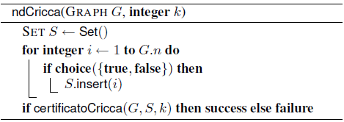
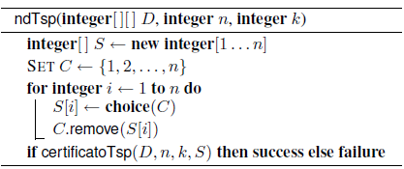
Non determismo

Slide 49
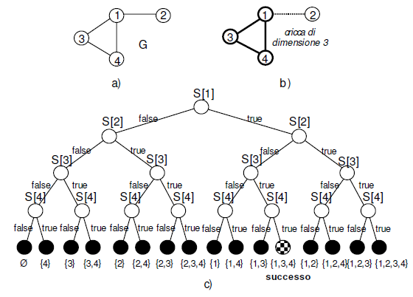
Albero delle scelte

Slide 50
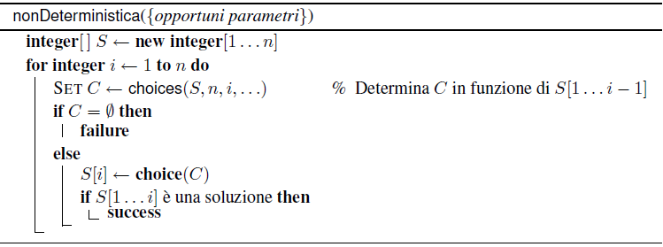
Non determinismo - schema generale

Slide 51
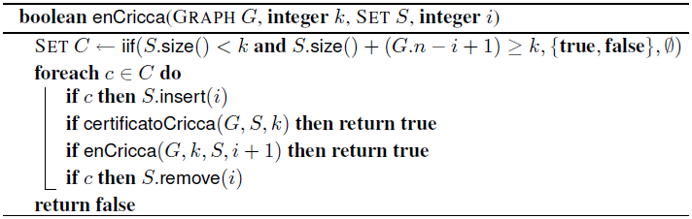
Non determinismo tramite enumerazione
Poiché il non determinismo non è realistico, occorre “simulare” il comportamento di una procedura non deterministica con una deterministica.
L’approccio da seguire è già noto: enumerazione basata su backtrack, per esplorare sistematicamente l’albero delle scelte corrispondente alla computazione deterministica

Slide 52
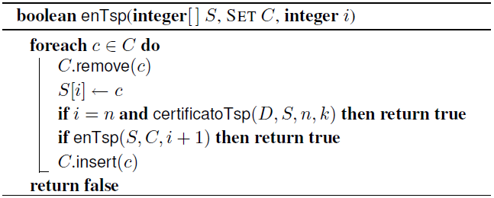
Non determinismo tramite enumerazione

Slide 53
Le classi P e NP
Ipotesi necessarie per trattare i problemi in modo omogeno:
i problemi siano di tipo decisionale;
il linguaggio di programmazione sia dotato delle operazioni choice, success e failure;
la codifica dei numeri utilizzati nel calcolo sia concisa, ovvero si adotti una rappresentazione in base b > 1
Le tre ipotesi non sono affatto restrittive
Un problema decisionale non può essere più difficile di un problema simile di ricerca o ottimizzazione
Esempio: cricca
Pseudocodice è un linguaggio di programazione “universale”
Se b>1, dimensione dell’input nelle diverse basi è polinomialmente correlata

Slide 54
Le classi P e NP
Classe P
la classe di tutti i problemi decisionali risolvibili in tempo polinomiale con algoritmi deterministici;
Classe NP
la classe di tutti i problemi decisionali risolvibili in tempo polinomiale con algoritmi non deterministici
Note:
P è contenuta in NP
Non si sa se NP è contenuta in P (ovvero le due classi coincidono) oppure no

Slide 55
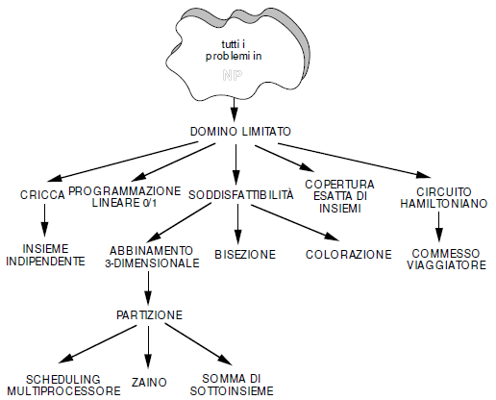
Relazioni fra i problemi visti finora

Slide 56
Cosa fare con un problema NP-completo?
“Chi si accontenta gode”
Bisogna saper rinunciare a qualcosa
Generalità: per particolari valori di input, il problema potrebbe essere trattabile
Algoritmi pseudo-polinomiali
Ottimalità: si cercano soluzioni non troppo distanti da quella ottima
Algoritmi di approssimazione
Efficienza: si cercano soluzioni esponenziali che “potano” lo spazio di ricerca
Algoritmi branch-&-bound
Formalità: soluzioni che “sembrano” comportarsi bene, anche se non vi è prova matematica del loro comportamento
Algoritmi euristici

Slide 57
Esercizio sfida di oggi…

Slide 58
Il numero più grande
Data una lista in interi compresi tra 0 e 9 scrivere un programma che genera il numero più grande e il numero più piccolo tra quelli componibili con quelle cifre
Ad esempio con 4 1 3 0 9 6 8 9 6 4 restituirebbe 9986644310 e 1034466899
Partire dal file 6_2_testo.py su Beep

